Slide 1
« plate-forme Android »
Université, chahid Hamma Lakhdar d’El Oued Département d'Informatique
Applications Mobiles
3L Informatique
Mr. KHEBBACHE Mohib eddine

Slide 2
Introduction
par rapport une application desktop développée pour un ordinateur, une application mobiles
est exécutée sur un appareil mobile, intelligent et connecté (Smartphones, tablettes, smart tv…)
Elle n’est pas compatible avec toutes les plateformes mobiles (mobile OS).
différents environnements pour le développement , le test et le déploiement
# langages de programmation
# API
# development tools

Slide 3
Système d’exploitation mobile
Le démarrage, l’exploit et le fonctionnement d’un appareil mobile sont assurés par un système d’exploitation mobile → une plateforme logicielle qui permet de
- offrir l’environnement d’exécution d’applications mobiles
- Gérer et contrôler :
des opérations de traitement et de communication (cellulaires, Bluetooth, Wifi)
des capteurs (appareil photo, option d’écran tactile…)
Gérer du partage des ressources d’un appareil

Slide 4
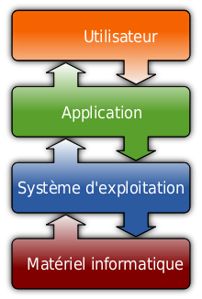
Système d’exploitation mobile
par rapport aux systèmes d’exploitation pour un ordinateur , Les systèmes d’exploitation pour mobiles sont différents en termes de:
- Contraintes matériels
- partie logiciel du système
(noyau du système d’exploitation)
IHM
API
Pilotes (Drivers)

Slide 5
Systèmes d’exploitation mobiles les plus populaires
# systèmes d’exploitation mobiles fonctionnent sur certains types d’appareils mobiles
Plateformes de bas niveau: JavaCard,
Plateforme de niveau intermédiaire : J2ME
Windows Mobile, remplacé par Windows Phone
Palm OS,
Symbian,
BlackBerry,
iOS
Android

Slide 6
ANDROID: Historique & caractéristiques
« Android » est un système d'exploitation mobile:
développé par Google.
complètement ouvert (open source) et fondé sur le noyau Linux.
Facile à développer et Facile à vendre: Le Play Store (anciennement Android Market)
• Flexible: portable et s'adapte à différentes spécifications matériels (une gamme d’appareils de différents fabricants)
amélioration de l’interactivité de l’utilisateur avec son appareil

Slide 7
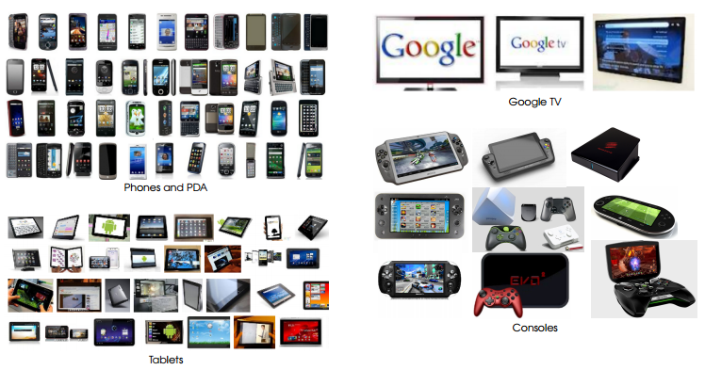
ANDROID: Historique & caractéristiques
Android Platforms: More and more equipments

Slide 8
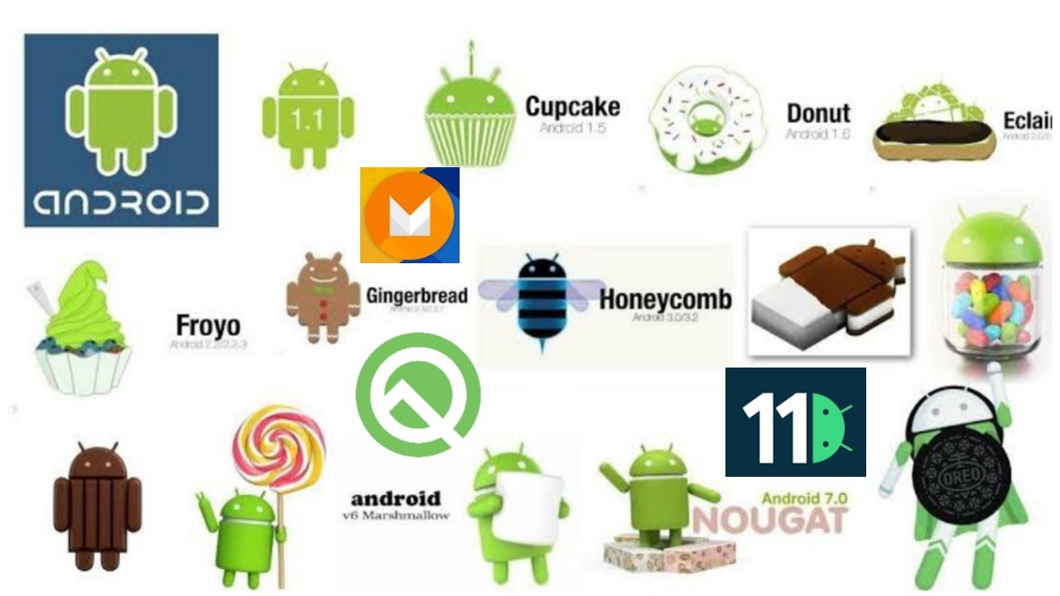
ANDROID: versions
Google a adopté la tendance de nommer versions Android avec le nom d’un dessert ou un bonbon dans l’ordre alphabétique
Latest version Android 13 (2022)

Slide 9
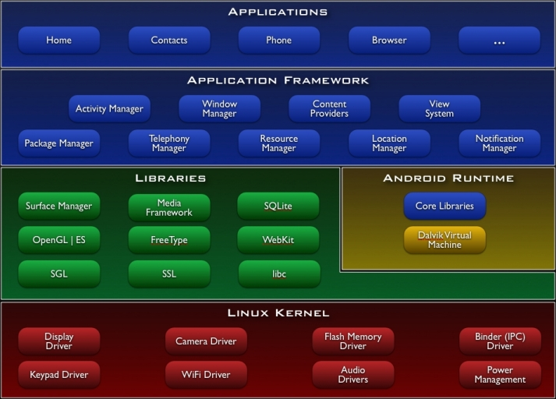
ANDROID: Architecture(pile logiciel “software stack)

Slide 10
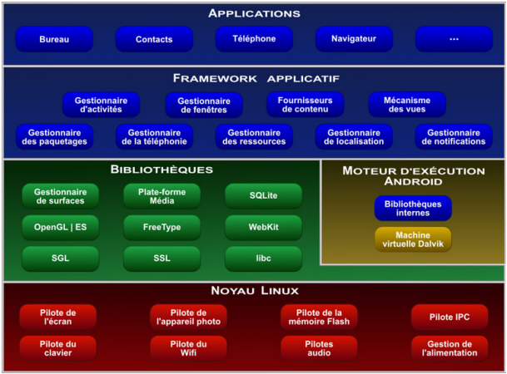
ANDROID: Architecture(pile logiciel “software stack)

Slide 11
ANDROID: Architecture(1)- Linux Kernel (noyau)
Caractéristiques :
Basé sur Linux 2.6 (version 3.4 pour Lollipop5.1) ( Linux 5.0 pour Pie)
Offre les services fondamentaux: la sécurité, la gestion de la mémoire , des processus, du réseau , des capteurs (appareil photo, GPS, accéléromètre …) et la gestion des drivers, Système de fichier support : FAT32, Support de TCP/IP,UDP...
Offre une couche d’abstraction entre le matériel et le reste de la pile logicielle.
Adaptation à la plateforme mobile :
Ashmem : partage de mémoire entre processus
Binder : driver IPC pour la communication inter processus
Power Management, Kernel Debugger, Logger

Slide 12
ANDROID: Architecture(2)- Android Runtime
Incluant les librairies fondamentales et la machine virtuelle ART (Android RunTime) qui remplace Dalvik officiellement depuis la version Lollipop.
Permet l’exécution des application et représente la base du framework applicatif .

Slide 13
ANDROID: Architecture(3)- Librairies (bibliothèques)
ensemble de librairies (Bibliothèques) C/C++ utilisées par différents composants du système
L’accès à ces libraires aux développeurs à travers des interfaces Java du framework d’application d’Android
Surface Manager , Graphics libraries (SGL & OpenGL): affichage 2D et 3D , Codecs Media .
SQLite pour le support natif des bases de données
SSL & WebKit pour la navigation sur internet avec le support SSL

Slide 14
ANDROID: Architecture(4)- Application Framework
Cette couche qui fait le lien entre le système et l’application , grâce à un ensemble d’API Java,
Fournit les classes qui seront utilisées pour:
la création d’applications Android.
la gestion de l’interface utilisateur et des ressources de l’application.
Représente une abstraction pour les accès matériels

Slide 15
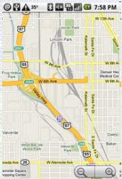
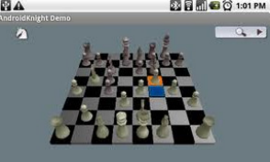
ANDROID: Architecture(5)- Applications
La couche application englobe les apps qui s’ exécutent sur un runtime Android en utilisant les classes et services fournis par la couche «Applications Framework ».
des applications développées (un client mail, un programme pour les SMS, calendrier, cartes, navigateur, contacts, et ’autres).
Android est fourni avec un ensemble d'applications de base

Slide 16
Développement d’application Android
Le développement pour Android est basé sur:
- Un système d’exploitation open source pour terminaux mobiles
Une plateforme de développement open source pour créer des applications mobiles (environnement de développement «development environment »)
→ development language and tools + IDE
Terminaux (appareils) mobiles, qui exécutent le système d’exploitation Android et les applications mobiles conçues pour ce système (environnement de test et déploiement « test and deployment environment »)
→ Physical or virtual

Slide 17
Environnement de Développement Android
Langages De Développement:
• Langage Java , Kotlin avec Android SDK (Software Dev. Kit)
• Langage C++ avec Android NDK (Native Dev. Kit)
Langage Dart avec Flutter SDK
Utilisation d'un IDE (Integrated Development Environment) est recommandée
• Android Studio (IntelliJ-IDEA adapté pour Android)
• Eclipse / NetBeans (avec le plugin ADT)
• editor plugin for Flutter framework
Construction/ Reconstruction du projet

Slide 18
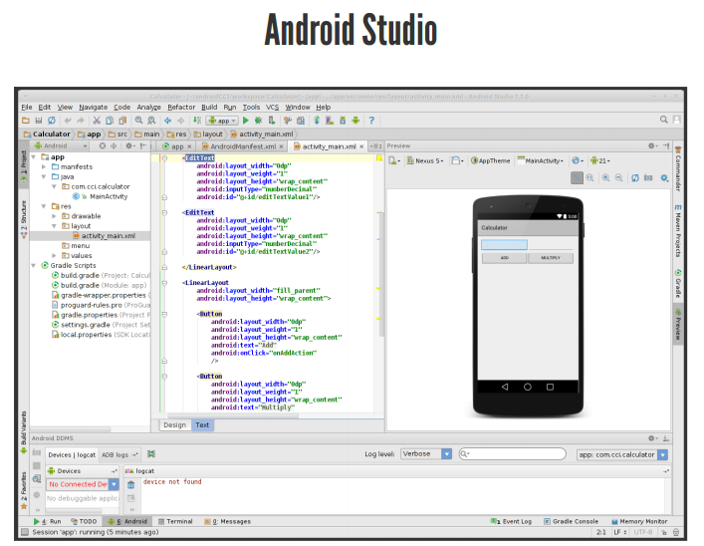
Environnement de Développement Android
IDE (Integrated Development Environment)
ADT

Slide 19
Environnement de Développement Android
Le kit de développement Android (Software Development Toolkit ou SDK / Native Development Kit ou NDK)
un kit de développement sous forme d’un ensemble d'outils proposé par Google afin de développer des applications pour Android.
Des API (interfaces de programmation): différentes versions « levels » de Google API (liées aux versions d’android) pour intégrer des fonctionnalités liées aux services Google (Google Maps, géolocalisation…)
des exemples de code
• de la documentation
des outils: parmi lesquels un émulateur – permettant de couvrir quasiment toutes les étapes du cycle de développement d’une application.
Pour choisir les versions et les éléments du SDK à installer et mettre à jour → C’est le gestionnaire du SDK « SDK Manager »

Slide 20
Environnement de Développement Android
Le kit de développement Android (Software Development Toolkit ou SDK / Native Development Kit ou NDK) → SDK Manager
→ Choix des éléments du SDK:
Le gestionnaire permet de choisir les versions à installer, ex. : Android 11 (API 30), Android 7.0 (API 24)
cocher Show Package Details, pour choisir élément par élément (éléments indispensables : Android SDK Platform, Intel x86 Atom_64 System Image)
→ Dossiers du SDK
Le gestionnaire installe les éléments dans plusieurs sous-dossiers :
• Tools : indispensable, contient le gestionnaire,
• Platform-tools : indispensable, contient adb,
• Platform : indispensable, contient les librairies,
emulator: pour créer des AVD

Slide 21
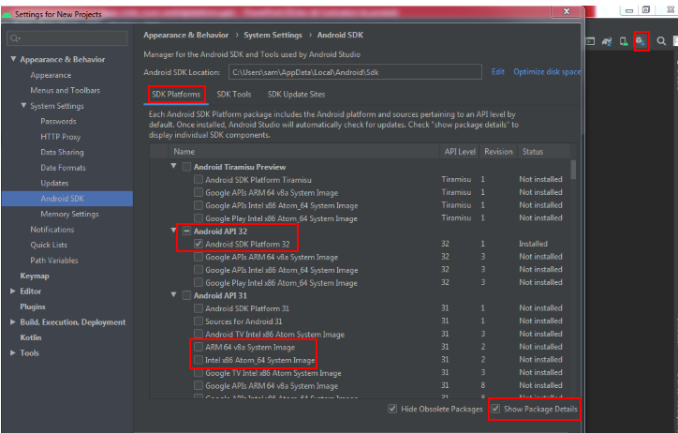
Environnement de Développement Android
Le kit de développement Android (Software Development Toolkit ou SDK / Native Development Kit ou NDK) → SDK Manager

Slide 22
Environnement de Développement Android
Construction/ Reconstruction du projet (outil “Gradle”)
Chaque modification d’une source ou d’une ressource fait reconstruire le projet (compilation des sources, transformation des XML et autres).
manuellement:
reconstruire le projet → sélectionner le menu « Build/Rebuild Project »,
nettoyer le projet → Sélectionner le menu « Build/Clean Project ».
→ automatiquement:
En utilisant l’outil « Gradle » → un outil de construction automatique de projets comme Make (projets C++ sur Unix), Ant (projets Java dans Eclipse) et Maven.

Slide 23
Environnement de test Android
Avant de procéder au développement, un appareil physique est indispensable pour tester l’application à développer
→ Pour déboguer et tester sur un appareil Android physique:
Installation des drivers ADB sur le PC de développement → Install OEM ou Google USB drivers.
Activation du débogage USB sur l’appareil physique.

Slide 24
Environnement de test Android
Avant de procéder au développement, un appareil physique est indispensable pour tester l’application à développer
→ en cas d’absence d’un appareil physique → l’émulateur représente la meilleure façon de tester les applications.
un émulateur Android utilise un périphérique virtuel Android (AVD, Android Virtual Device)
l’émulateur ne propose pas toutes les fonctionnalités d’un vrai appareil mobile.

Slide 25
Environnement de test Android
Android Virtual Device
AVDs permet de simuler l'exécution d'un appareil Android sur un ordinateur
- création d’un profil d’appareil de test en personnalisant: version Android, modèle CPU, Mémoire…
- émulation les différents périphériques disponibles sur l’appareil choisi
- facilitant le développement, le déploiement et l’exécution des applications mobiles développées.
Logiciel ADB (Android Debug Bridge)
est une passerelle entre un appareil Android et PC de développeur
- Afin de permettre aux développeurs de communiquer avec un appareil Android grâce à des commandes → ligne de commande (CLI)

Slide 26
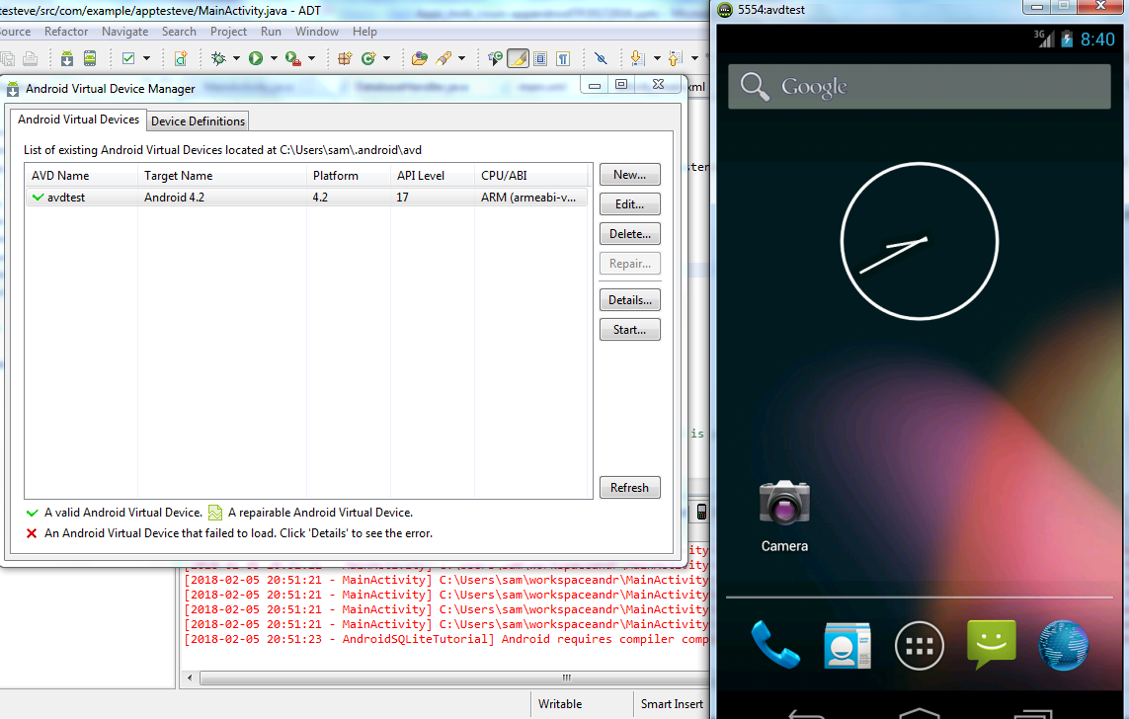
Environnement de test Android
Un émulateur Android peut être:
- installé par défaut avec SDK Android (IDE l’ADT ).
AVD Manger + Emulateur

Slide 27
Environnement de test Android
Un émulateur Android peut être:
- IDE Android Studio.
AVD Manger + Emulateur → installé par défaut avec SDK Android
IntelliJ Android instrumented test runner
command line or continuous integration (CI) → Android Gradle plugin
Unified Gradle test runner

Slide 28
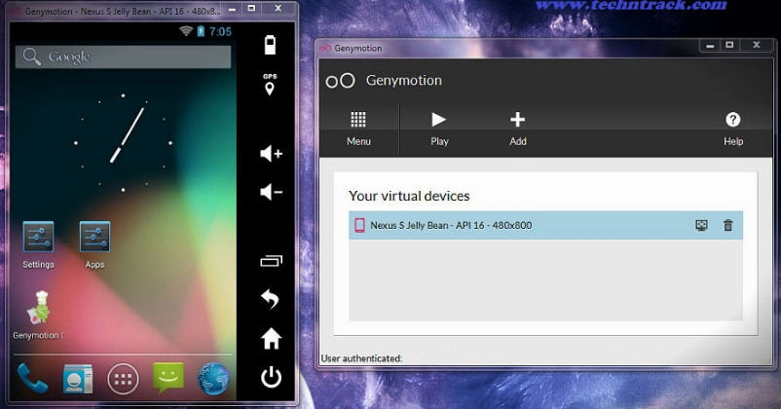
Environnement de test Android
Un émulateur Android peut être:
- Sous forme une Android virtuelle machine.

Slide 29
Application Android native : composition
Composants d’application mobile Android
• Une application Android est composée d’un ensemble de 4 éléments qui sont:
Activity: Activité est le composant essentiel
Service: un composant qui s'exécute en tâche de fond
• Broadcast Receiver: réception de notifications
• Content Provider: Fournisseur de contenu : gestion et partage des données

Slide 30
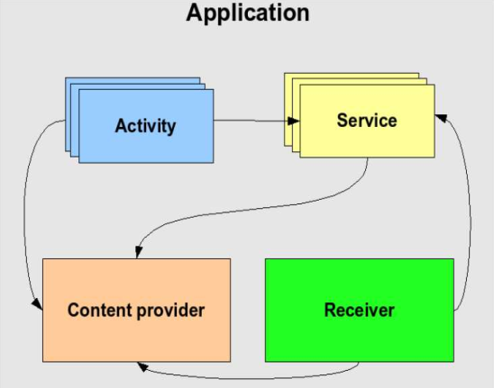
Application Android native : composition
Composants d’application mobile Android
• les composants d’une application Android doit être déclarés dans le « Manifeste.xml »
les composants d’une application Android interagissent entre eux.

Slide 31
Application Android native : first Project
Un projet d’application native Android est composée de :
• Sources Java (ou Kotlin) compilés pour une machine virtuelle appelée « ART », amélioration de l’ancienne machine « Dalvik » (versions ≤ 4.4).
• Fichiers appelés ressources :
– format XML : interface, textes. . .
– format PNG : icônes, images. . .
• Manifeste = description du contenu du logiciel
– version minimale du smartphone,
– fichiers présents dans l’archive avec leur signature,
– demandes d’autorisations, durée de validité, etc.
Tout cet ensemble est géré à l’aide d’un IDE (environnement de développement) qui s’appuie sur un ensemble logiciel (bibliothèques, outils) appelé SDK Android.

Slide 32
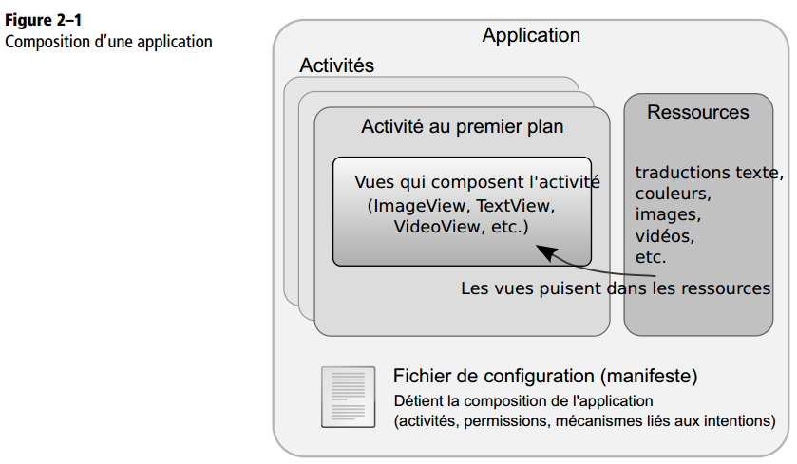
Application Android native : first Project

Slide 33
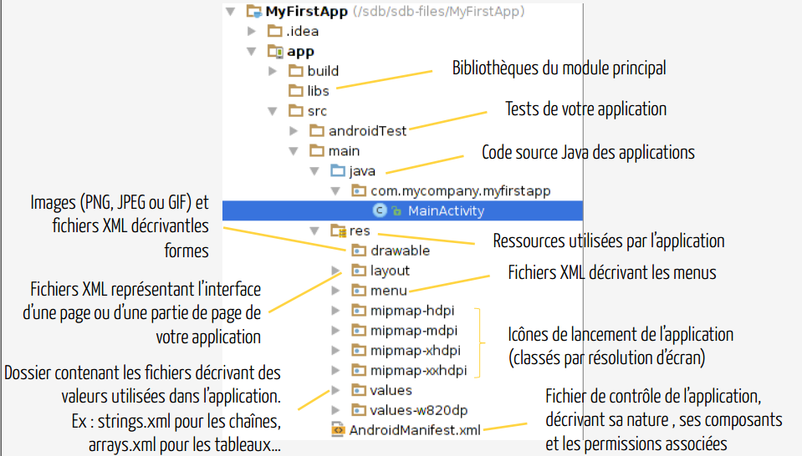
Application Android native : first Project
Un projet d’une application Android possède une arborescence
Sous Android studio

Slide 34
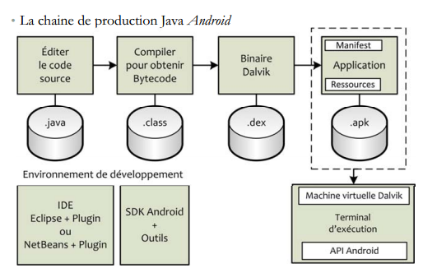
Application Android native : first Project

Slide 35
Application Android native : composition (Manifeste)
Chaque projet Android doit comporter un fichier XML nommé « AndroidManifest.xml » qui se trouve à la racine du projet
qui est le point de départ de toute application Android
décrit les composants (activités, services, etc) , leurs interactions et les métadonnées de l’application.
Spécifie comment les composants sont liés à Android
défini l’activité principale qui gère le premier écran de l'application.
- indique les permissions nécessaires par l’application pour certaines fonctionnalités (e.g. webcam, network, location, access, ...)

Slide 36
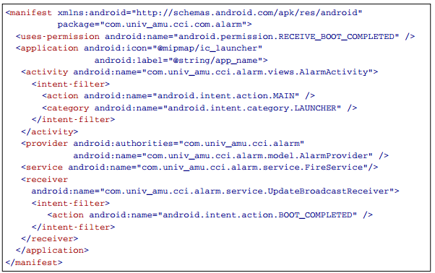
Application Android native : composition (Manifeste)
AndroidManifest.xml

Slide 37
Application Android native : composition (Manifeste)
AndroidManifest.xml (Conventions)
- Seulement deux éléments sont requis:
<manifest>: - contains the package, the version, le package Java de l'application (l'identifiant unique du package pour l'application), le niveau minimum de l'API Android (SDK) que l'application nécessite, les bibliothèques auxquelles l'application doit être liée
- this root englobes the whole manifest
<application>: describes the application and contains the list of its components
dans ces éléments
Toutes les valeurs sont définies par des attributs
Tous les noms d'attribut commencent par android:prefix
sauf pour certains attributs de l'élément racine <manifest>

Slide 38
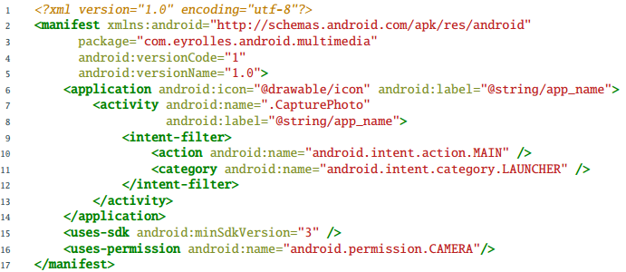
Application Android native : composition (Manifeste)
AndroidManifest.xml (Conventions)
Name of the Java package for the app
minimum level of the Android API

Slide 39
Application Android native : composition (Manifeste)
AndroidManifest.xml (Permissions)
- Si une application a besoin d'accéder à une fonctionnalité protégée par une autorisation
accéder aux parties protégées de l'API (GPS, Internet, etc.)
- elle doit spécifier l'autorisation avec un élément <uses-permission> dans l’élément« manifest»
Il existe plusieurs autorisations standard:
android.permission.CALL_EMERGENCY_NUMBERS
android.permission.READ_OWNER_DATA
android.permission.SET_WALLPAPER
android.permission.DEVICE_POWER
- Il est également possible de définir des propres autorisations

Slide 40
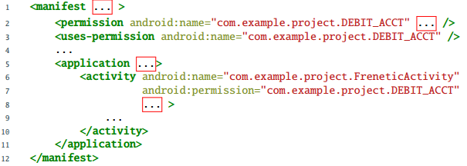
Application Android native : composition (Manifeste)
AndroidManifest.xml (Permissions)

Slide 41
Application Android native : composition (Activity)
Une activité « Activity » est un composant de base de l'application permettant de gérer
Le cycle de vie d'une application
l'interactivité avec l'utilisateur
elle fournit un écran (interface) duquel les utilisateurs peuvent interagir avec l’application
→ Où chaque écran de l’application représente une activité.

Slide 42
Application Android native : composition (Activity)
Une activité est composée de deux volets :
la logique de l’activité et la gestion du cycle de vie (lifecycle) de l’activité qui sont implémentés dans une classe « Java » ou « Kotlin »
2) l’interface utilisateur (UI), définie dans le code de l’activité ou comme une ressource de l’application.
gère l’affichage et l’interaction d’un écran (IHM)
Gère les événements, lance l'affichage d'autres écrans, lance du code applicatif

Slide 43
Application Android native : composition (Activity)
Comme point d'entrée, les activités Android commencent par la méthode « onCreate() »
Une application Android peut comporter plusieurs activités
- Une seule activité est lancée à la fois
- Android permet de naviguer d’une activité à l’autre (écran à un autre) :
une action de l’utilisateur, bouton, menu ou l’application fait aller sur l’écran suivant
→ Le bouton « back » ramène sur l’écran précédent

Slide 44
Application Android native : composition (Activity)
Android Studio fournit des modèles « template » d’activités assurant bonnes pratiques de conception et de développement Android
EX: modèle d’Activité de connexion pour créer un écran de connexion
ces modèles de code permet de:
créer des modules d'application
Ajouter des fonctionnalités à l’application
inclure des principes d'interface utilisateur basés sur le »Material Design ».

Slide 45
Application Android native : composition (Activity)
- Pour manipuler plusieurs activités
1 - créer des fichiers sources pour les activités qui composent l’application
- ces fichiers (.java ou .kt) sont stockés dans le répertoire « src » ou « java» du projet.
- Où chaque activité est une classe Java ou Kotlin,
qui hérite obligatoirement de la classe « Activity » ou « AppCompatActivity ».
Implémente obligatoirement la méthode « onCreate() »
et d’autres méthodes de gestion de cycle de vie
2 - dans le fichier AndroidManifest.xml
déclarer toutes les activités <activity ……/>
Spécifier l’activité principale ’’Mainactivity’’

Slide 46
Application Android native : composition (Activity)
« AndroidManifest.xml » → déclaration de l’activité principale et les autres activités
<manifest xmlns:android="http://schemas.android.com/apk/res/android"
…………………/>
<application
……………………>
<activity
android:name="mobapp.myfirstapplication.MyFirstactivity"
android:label="@string/app_name" >
<intent-filter>
<action android:name="android.intent.action.MAIN" />
<category android:name="android.intent.category.LAUNCHER" />
</intent-filter>
</activity>
<activity
android:name=".Secondactivity"
android:label="@string/title_secondactivity" />
</application>
Main activity

Slide 47
Cycle de Vie (Pile d’Activités « back stack »)
Application Android native : composition (Activity)
Durant la navigation dans une application, l’utilisateur interagit avec un ensemble d'activités.
→ Ces activités sont organisées en pile (back stack) dans l'ordre d’ouverture de chaque activité.
• Quand une nouvelle activité démarre, elle est placée en haut de la pile (empilée) et devient l’activité en exécution (active)
- L’ activité précédente reste en dessous dans la pile
• Si l’utilisateur appuie sur ou fait un geste en arrière
- La nouvelle activité est terminée et retirée de la pile.
- l’activité précédente dans la pile devienne active et revient au premier plan (foreground)

Slide 48
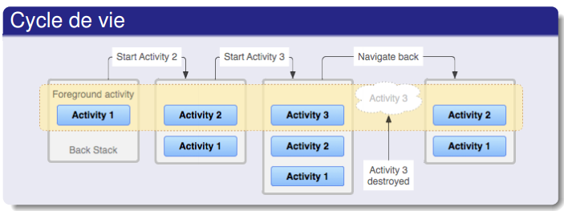
Cycle de Vie (Pile d’Activités « back stack »)
Application Android native : composition (Activity)
Appui sur le bouton Retour
ou activité fermée
Supprimer pour libérer des ressources
Une seule activité est visible à la fois
Une seule activité est active à la fois
La transition entre deux écrans correspond au lancement d’une activité ou au retour sur une activité placée en arrière-plan.

Slide 49
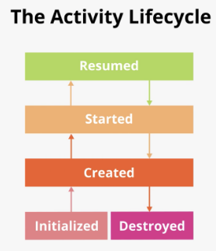
Application Android native : composition (Activity)
Cycle de Vie (États d’une d’activité)
Sous Android, une activité passe par différents états, lorsque l’utilisateur:
lance une application,
navigue entre les activités,
→ passe de une application à une autre

Slide 50
Application Android native : composition (Activity)
Cycle de Vie (États d’une d’activité)
Les états principaux du cycle de vie d’une activité sont les suivants :
active (active) ou en Exécution:
• Elle est au premier plan de l’écran (donc en haut de la pile)
• C’est l’activité visible ciblée par les actions de l’utilisateur
suspendue (paused) ou en Pause:
• A perdu le focus, mais est encore partiellement visible à l’écran
arrêtée (stopped):
• activité non visible
• Ses informations sont encore chargées, mais peut être tuée par le système si besoin de mémoire

Slide 51
Application Android native : composition (Activity)
Cycle de Vie (Évènements)
En répondant à un événement, déclenché par l'utilisateur ou le système, l’activité peut faire passer d'un état à un autre.
Le changement d’état d’une activité provoque le déclenchement, par le système Android, de la méthode callback correspondante.
méthodes callback:
• void onCreate(…..) : obligatoire
• void onStart()
• void onRestart()
• void onResume()
• void onPause() : recommandée
• void onStop()
• void onDestroy()
→ Pour chaque méthode callback, appeler la méthode sur la superclasse « super »

Slide 52
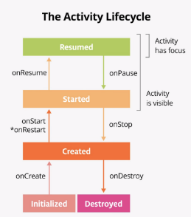
Application Android native : composition (Activity)
Cycle de Vie (Évènements)

Slide 53
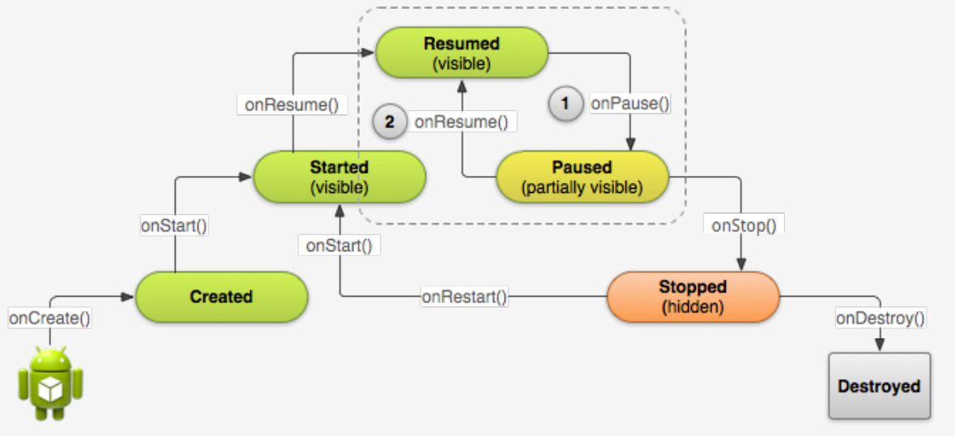
Application Android native : composition (Activity)
Cycle de Vie (Évènements)
Une autre activité vient au premier plan
L’activité est en train d’être terminée ou détruite par le système
Le cycle de vie d’une activité est parsemé d’appels aux méthodes relatives à chaque étape de sa vie

Slide 54
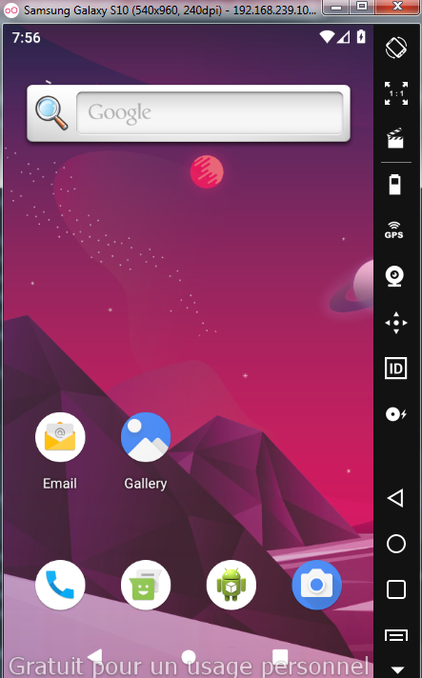
Application Android native : composition (Activity)
Cycle de Vie (Évènements)
1

Slide 55
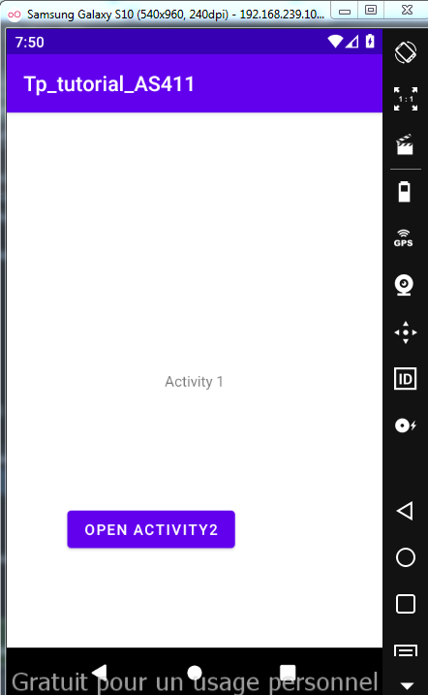
Application Android native : composition (Activity)
Cycle de Vie (Évènements) → Démarrer l’application
5
5
4
3
2
1

Slide 56
Application Android native : composition (Activity)
Cycle de Vie (Évènements) → retour
Ecran d’accueil Home screen
2
5
3
4
1
5

Slide 57
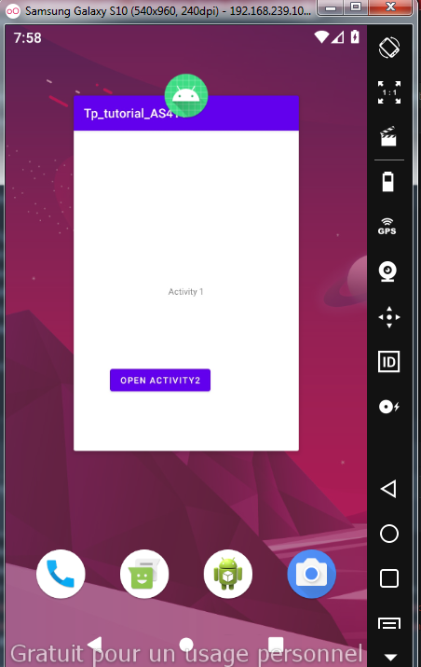
Application Android native : composition (Activity)
Cycle de Vie (Évènements) → aperçu
2
4
3
1

Slide 58
Application Android native : composition (Activity)
Cycle de Vie (Évènements) → aperçu→ sélectionner
3
3
2
1

Slide 59
Application Android native : composition (Activity)
Cycle de Vie (Évènements) → accueil
Ecran d’accueil Home screen
2
4
3
1

Slide 60
Application Android native : composition (Activity)
Cycle de Vie (Évènements) → Démarrer Activity 2
2
3
User click
1

Slide 61
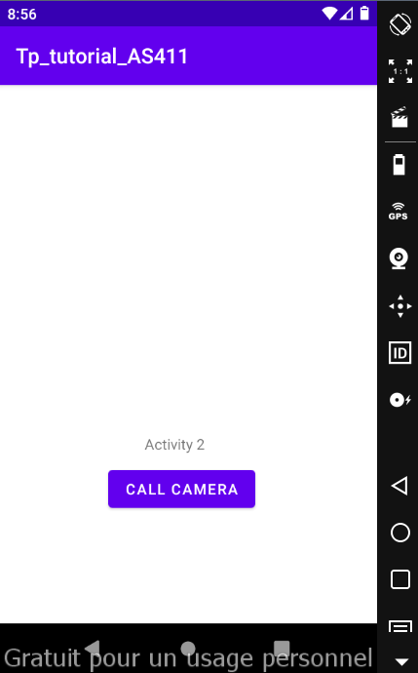
Application Android native : composition (Activity)
Cycle de Vie (Évènements) →Démarrer Activity 2
5
4
3
5
2
1

Slide 62
Application Android native : composition (Activity)
Cycle de Vie (Évènements) → retour Activity 2
2
5
3
4
User click
1
5

Slide 63
Application Android native : composition (Activity)
Cycle de Vie (Évènements) → retour Activity 2
2
1
2

Slide 64
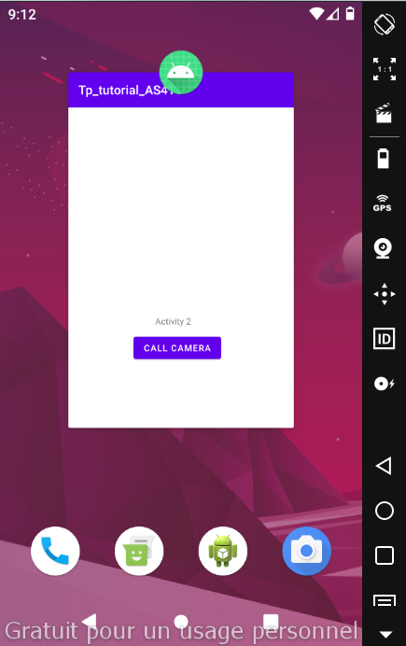
Application Android native : composition (Activity)
Cycle de Vie (Évènements) → aperçu Activity 2
2
4
3
1

Slide 65
Application Android native : composition (les ressources)
En plus de coder une application Android, elle est besoin d’une variété de ressources.
plusieurs types de ressources :
les fichiers de ressources de l'application
ressources système « ressources natives» fournis par la plate-forme Android
les bases de données ;
les fichiers préférences ;
→ les fichiers pour la lecture et la lecture/écriture sans contexte.

Slide 66
Application Android native : composition (les ressources)
les fichiers de ressources de l'application
Les ressources de l'application permet à une application Android de:
tenir compte et s’adapter à une variété de supports
→ taille de l’appareil, la résolution de son écran, la langue d’utilisation, l’orientation de l’écran.
2. Pour la réalisation d’une interface graphique simplifiée.
Les ressources de l'application sont des éléments statiques, réutilisables, stockées en dehors du code Java
→ externalisation des ressources.

Slide 67
Application Android native : composition (les ressources)
les fichiers de ressources de l'application (L’externalisation)
définies dans des fichiers externes (XML ou binaires qui ne contenant pas d’instruction)
utilisés par le code et liés à l’application au moment de sa construction.
→ et regroupées dans le fichier « apk » lors du processus de construction de l’application.
→ dans l'environnement de développement, les différentes ressources associées et utilisées par l’application sont stockées et organisées dans le répertoire res/ du projet.
→ res/: répertoire racine contient une arborescence de dossiers correspondant à différents types de ressources.

Slide 68
Application Android native : composition (les ressources)
les fichiers de ressources de l'application (types)
Les types de ressources sont interprétées par le système Android
Et dépendent du contexte
- langue française,
- taille de l'écran,
- mode portrait/paysage…
Le type d’une ressource peut être:
- une chaîne de caractères,
- layout
- une image, un fichier quelconque,
- de la description du rendu d’une activité…

Slide 69
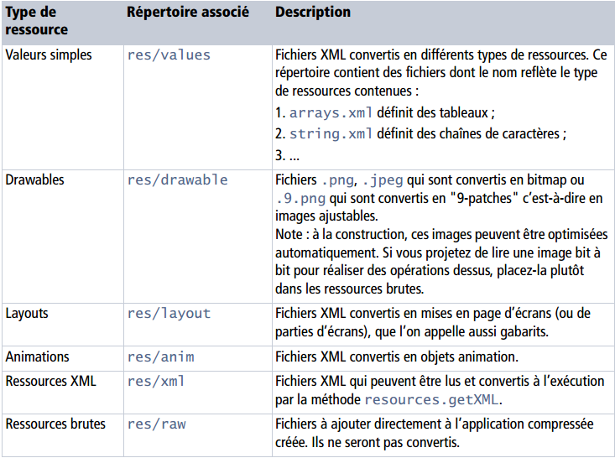
Application Android native : composition (les ressources)
les fichiers de ressources de l'application (types)

Slide 70
Application Android native : composition (les ressources)
les fichiers de ressources de l'application (types)
« menu (res/menu)» : tout ce qui est en rapport avec les menus de l’application ou les barres d’action.
« mipmap (res/ mipmap) » : les ressources de différentes densités pour les icônes de lancement
Pour le « drawable » :
→ ce répertoire peut contenir aussi des formes génériques (cercles, carrés, etc.) définies dans des fichiers XML.
→ Chaque résolution de la ressource est associée à son propre dossier.

Slide 71
Application Android native : composition (les ressources)
les fichiers de ressources de l'application (values )
des fichiers XML qui contiennent des valeurs simples où:
toutes les ressources de même type doivent être définies dans le même fichier (entre deux balises « resources »)
Chaque ressource, dans le même fichier, est définie avec son propre élément XML (entre deux balises de même type) avec les deux attributs du nom et valeur
- « res/values/arrays.xml » pour les tableaux des ressources.
- «res/values/colors.xml » pour les couleurs.
- «res/values/dimens.xml » pour les dimensions.
- «res/values/strings.xml » pour les chaînes de caractères.
- «res/values/styles.xml » pour les styles.

Slide 72
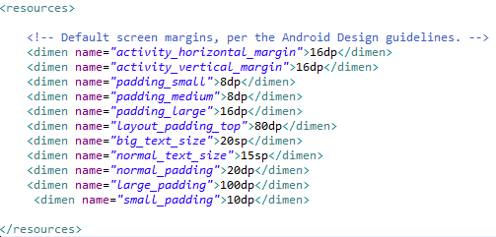
Application Android native : composition (les ressources)
les fichiers de ressources de l'application (values )

Slide 73
Application Android native : composition (les ressources)
Avant l’utilisation de ressources (manipulation par Android)
Sachant que les ressources sont rangées dans des répertoires particuliers
Android se charge automatiquement d’associer un identificateur à chaque ressource → création de lien d’accés
→ Android génère automatiquement une classe statique nommée R qui sera utilisée pour se référer aux ressources dans le code.
en fonction des ressources présentes au moment de la compilation et de la construction de l’application
Où chaque ressource est une classe imbriquée dans la classe «R».
et chaque élément de la ressource a un identificateur du type entier.
L’utilisateur peut aussi associer son propre identifiant.

Slide 74
Application Android native : composition (les ressources)
Avant l’utilisation de ressources (manipulation par Android)
Une ressource « adore » a été définie dans le fichier « strings.xml » comme suit :
Cette ressource a été enregistrée par la suite dans la classe « R.java » comme suit :

Slide 75
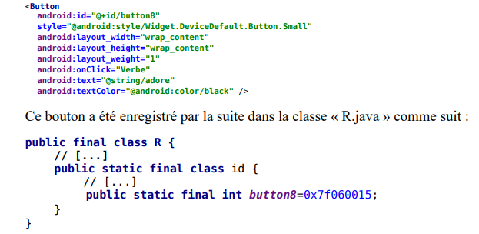
Application Android native : composition (les ressources)
Avant l’utilisation de ressources (manipulation par Android)

Slide 76
Application Android native : composition (les ressources)
Accéder aux ressources (Utilisation)
Dans Android les ressources peuvent être utilisées:
1. directement dans le code d’application
2. ou être référencées dans d’autres ressources (@ref).

Slide 77
Application Android native : composition (les ressources)
Accéder aux ressources (Utilisation)
1. Ressources appelées dans le code → les fichiers de ressources de l'application
- Pour utiliser une ressource, « type » et « identifiant » de la ressource sont nécessaires. La syntaxe en Java est :
« R.string.adore »

Slide 78
Application Android native : composition (les ressources)
Accéder aux ressources (Utilisation)
1. Ressources appelées dans le code → les ressources Systèmes
Pour utiliser une ressource système, il suffit d’utiliser les classes de ressources Android natives disponibles sur « android.R »
CharSequence httpError = getString(android.R.string.httpErrorBadUrl);

Slide 79
Application Android native : composition (les ressources)
Accéder aux ressources (Utilisation)
2. Ressources référencées par d’autres ressources → les fichiers de ressources de l'application
- Les ressources peuvent être utilisées comme valeurs d’attributs dans d’autres ressources sous forme XML.
- La syntaxe générale en XML :

Slide 80
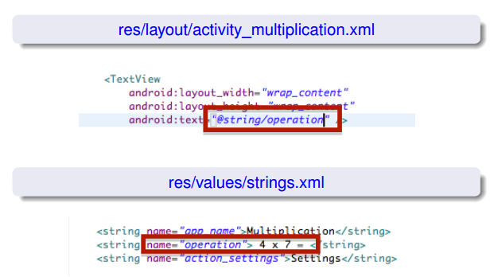
Application Android native : composition (les ressources)
Accéder aux ressources (Utilisation)
2. Ressources référencées par d’autres ressources → les fichiers de ressources de l'application

Slide 81
Application Android native : composition (les ressources)
→ Accéder aux ressources (Utilisation)
2. Ressources référencées par d’autres ressources → les ressources Systèmes
Pour accéder aux ressources système au format XML, spécifiez « android » en tant que nom de package
Exemple de syntaxe XML est :
< EditText
android:id="@+id/myEditText"
android:layout_width="match_parent"
android:layout_height="wrap_content"
android:text = "@android:string/httpErrorBadUrl"
android:textColor = "@android:color/darker_gray"
/>

Slide 82
Application Android native : autres composants (Service )
Un service est un processus qui s’éxectue en arrière plan (background) et n’a pas d’interface
• Un service peut être démarré et géré à partir:
→ d’activités,
→ de Broadcast Receivers
→ ou autres services
• Un service est utilisé pour des situations:
→ où l’application a besoin de continuer à réaliser des tâches sans avoir besoin d’une interface visible pour l’utilisateur
→ de notifier les utilisateurs d’évènements grâce aux notifications et toasts

Slide 83
Application Android native : autres composants (Service )
• Un Service a une plus forte priorité que les autres processus:
→ un service est terminé en dernier par le système, s’il a besoin de ressources
→ un service sera redémarré automatiquement dès que les ressources nécessaires sont disponibles à nouveau

Slide 84
Application Android native : autres composants (Service )
- Pour manipuler des services durant développement
1 - créer des fichiers sources pour les services qui disposent l’application
Ces fichiers (.java) sont stockés dans le répertoire « src » ou « java» du projet.
Où chaque service est une classe Java ou Kotlin,
qui hérite obligatoirement de la classe « Service ».
2 - dans le fichier AndroidManifest.xml
- Déclaration de composant service par <service android:name="…"/>

Slide 85
Application Android native : autres composants (Service )
déclaration des services dans AndroidManifest.xml
<manifest xmlns:android="http://schemas.android.com/apk/res/android"
…………………………
<uses-permission android:name="android.permission.INTERNET"/>
<uses-permission android:name="android.permission.ACCESS_COARSE_LOCATION"/>
<uses-permission android:name="android.permission.ACCESS_FINE_LOCATION"/>
<application …………..>
<activity …………..</activity>
<service android:name="com.example.servicetp.ServiceLoc"/>
</application>
</manifest>

Slide 86
Application Android native : autres composants (Broadcast Receiver )
Use case: La diffusion des informations sur l’environnement (appel entrant, réseau Wi-Fi connecté, etc.) à l’ensemble des applications du système ,
3 étapes:
1) envoyer un Intent au système grâce à la méthode sendBroadcast() d’une activité
2) définir un filtre d’Intents dans le fichier de configuration de l’application
3) écouter le flux de messages grâce à un objet BroadcastReceiver.
À chaque fois que cet écouteur recevra un message, le système appellera sa méthode onReceive().

Slide 87
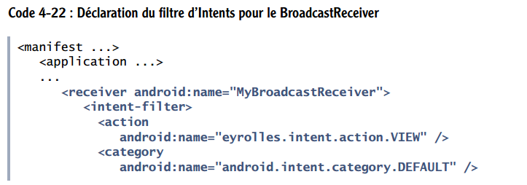
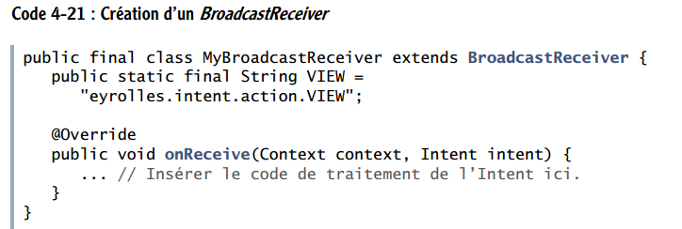
Application Android native : autres composants (Broadcast Receiver )

Slide 88
Communication entre composants : la classe « Intent »
La communication interne du système Android est basée sur l’envoi et la réception de messages de communication de haut niveau exprimant l’intention d’établir une action
→ communiquer l’action demandée (requête d’action « action request »)
la destination de message envoyé (par un composant de l’application) peut être :
un autre composant de la même application (une activité, un service, etc.)
un autre composant d’une toute autre application.
→ communication intra-applicative
→ communication inter-applicative

Slide 89
Communication entre composants : la classe « Intent »
le message est définie par le biais de la classe « android.content.Intent » (API Java),
le message est structuré par:
le nom du composant ciblé : information facultative permet de spécifier le nom du composant qui sera utilisé pour réaliser l’opération
action : l’action à réaliser par le récepteur de l'Intent (MAIN, VIEW, EDIT, SEARCH. . )
données : sur laquelle l'action sera réaliser sous forme d'URI (numéro de téléphone, l’identifiant d’une information. . .)
- catégorie : information supplémentaire sur l’action, par exemple, ...LAUNCHER pour lancer une application.

Slide 90
Communication entre composants : Intent (types)
Android prend en charge 2 types d’intent:
• Intent explicit (Explicit intents): spécifier explicitement le nom du composant cible pour gérer l'intention;
→ la valeur précisée est défini à l'aide des méthodes setComponent() ou setClass().
• Intent Implicite (Implicit Intents): ne préciser pas de composant cible,
→ mais incluent suffisamment d'informations pour déterminer le composant approprié par le système

Slide 91
Communication entre composants : Intent(transmission)
Types de transmissions d'Intent :
Unicast: vers un composant explicitement nommé (classe Java)
Anycast : vers un composant assurant une certaine action (visualisation, édition...) sur un certain type de données
→ Multicast : diffusion vers des récepteurs de broadcast (BroadcastReceiver) inscrits pour recevoir un type d'Intent en utilisant broadcastIntent()
- exemple: pour informer l’ensemble des applications ouvertes que la batterie est défaillante.
- les applications peuvent mettre en place un filtre (Intent Filter) permettant de ne conserver que les Intents que l’application juge nécessaires.

Slide 92
Communication entre composants : Intent(utilisation)
Les objets Intent ont essentiellement plusieurs cas de usage (use case) :
• Naviguer entre écrans au sein d’une application (demander à lancer une activité au sein de l’application courante )→ startActivity()
• solliciter d’autres applications (transmettre son intention au système pour répondre son besoin)
Communiquer avec un service → startService() ou bindService()
Communiquer entre composants (envoyer des informations).

Slide 93
Communication entre composants : Intent(utilisation)
Use case: Naviguer entre écrans au sein d’une application
chaque écran est représenté par une activité
→ définissant son interface utilisateur et sa logique
La navigation entre deux écrans implique le démarrage d’une autre activité au sein d’une même application.
Deux scénarios possible
→ communication intra-applicative
1 scénario: Démarrage d'une activité sans retour d'information ( communication unidirectionnelle)
2 scénario: Démarrage d'une activité avec retour d'information « feedback » ( communication bidirectionnelle)

Slide 94
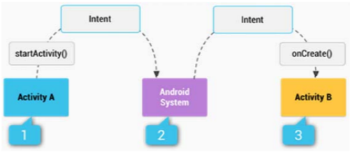
Communication entre composants : Intent(utilisation)
Use case: Naviguer entre écrans au sein d’une application
→ 1 scénario: Démarrage d'une activité sans retour d'information ( communication unidirectionnelle)

Slide 95
Communication entre composants : Intent(utilisation)
Use case: Naviguer entre écrans au sein d’une application
→ 1 scénario: Démarrage d'une activité sans retour d'information ( communication unidirectionnelle)
En utilisant la méthode startActivity(Intent intent)
l’argument intent c’est l’objet crée
Intent intent = new Intent (this,nom_Activity_appelée.class);
la déclaration de nom_Activity_appelée est obligatore dans le fichier de configuration « AndroidManifest.xml » de l’application.

Slide 96
Communication entre composants : Intent(utilisation)
Use case: Naviguer entre écrans au sein d’une application
→ 2 scénario: Démarrage d'une activité avec retour d'information « feedback » ( communication bidirectionnelle)

Slide 97
Communication entre composants : Intent(utilisation)
Use case: Naviguer entre écrans au sein d’une application
→ 2 scénario: Démarrage d'une activité avec retour d'information « feedback » ( communication bidirectionnelle)
→ deux méthodes
En utilisant la classe « Intent »
En utilisant des méthodes de la classe « Activity »

Slide 98
Communication entre composants : Intent(utilisation)
Use case: Naviguer entre écrans au sein d’une application
→ 2 scénario: Démarrage d'une activité avec retour d'information « feedback » ( communication bidirectionnelle)
→ méthode 1: En utilisant objet de type Bundle de la classe Intent
Dans l’Activité émettrice:
appeler la méthode putExtra(clé,data) en associant une clé à la donnée échangée.
la méthode startActivity(Intent intent)
Dans l’Activité réceptrice: appeler la méthode getExtra()
Utiliser des méthodes getXXX() correspondant au type de donnée voulu
→ «type String »getString(clé associée )
→ « type int » getInt(clé associée ) ….

Slide 99
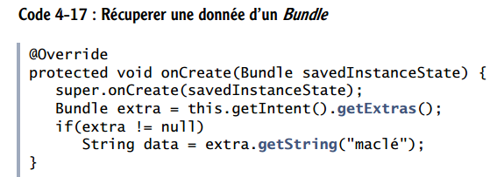
Communication entre composants : Intent(utilisation)
Use case: Naviguer entre écrans au sein d’une application
→ 2 scénario: Démarrage d'une activité avec retour d'information « feedback » ( communication bidirectionnelle)
→ méthode 1: En utilisant objet de type Bundle de la classe Intent
• Pour ajouter une donnée à échanger via l’Intent(Activité émettrice):
• Pour récupérer le contenu des variable depuis l’Intent(Activité réceptrice):

Slide 100
Communication entre composants : Intent(utilisation)
Use case: Naviguer entre écrans au sein d’une application
→ 2 scénario: Démarrage d'une activité avec retour d'information « feedback » ( communication bidirectionnelle)
→ méthode 2: En utilisant des méthodes de la classe « Activity »
Activité émettrice:
appeler la méthode startActivityForResult(Intent intent, int requestCode).
redéfinir onActivityResult(int requestCode, int resultCode, Intent data) pour récupérer le résultat
Activité réceptrice: appeler la méthode setResult(int) pour retourner les données à l’activité émettrice

Slide 101
Déboguer une application Android
Le débogage est une étape essentielle dans le cycle de vie du développement d’une application.
Vu l’absence d’une console d’exécution pour surveiller l’état d’avancement « System.out.println », L’IDE Android propose deux directions:
l'exécution en mode Debug (debugger l'application)
- suivre l’exécution de l'application pas à pas et voire les changement des variables en utilisant le débogueur.
l’utilisation du journal des évènements en cours dans l’appareil de test : ‘’Journal de débogage Android « Logcat »’’

Slide 102
Déboguer une application Android(le débogueur)
Pour déboguer un code, il est utile d’ajouter des points d’arrêt dans le code pour stopper momentanément l’exécution de l’application
→ Pour ajouter un point d’arrêt, utiliser le menu Run >
Toggle Breakpoint
→ Ensuite il suffit de cliquer sur le bouton de débogage
Les touches usuelles pour déboguer une application sont les suivantes :

Slide 103
Déboguer une application Android(Logcat)
le Logcat est un journal fournit un moyen pour déboguer l’application.
« Logcat » fait partie des outils d’ « adb ». Il permet de :
Voir, filtrer, collecter toutes les traces de l’application.
Voir, filtrer, collecter toutes les traces du système.
Récupérer toutes les erreurs inattendues générées au moment de l’exécution de l’application.
Le « Logcat » n’affiche pas de messages si l’appareil n’est pas connecté à un outil de développement (IDE)
→ Dans Eclipse → Window > Show View > Logcat.
→ Dans Android studio → View > Tool Windows > Logcat

Slide 104
Déboguer une application Android(Logcat)
pour afficher les traces « pertinentes » recherchées, le Logcat propose un mécanisme de filtrage en organisant les messages par niveau de priorités:
Catégorie « développer et déboguer » :
« V » : Verbose (bavard)
« D » : Debug (débogage)
Catégorie « audit » :
« I » : Info (information)
Catégorie « erreurs » et « suivi de production » :
→ « W » : Warning (avertissement)
→ « E » : Error (erreur)
« F » : Fatal (fatal)
Catégorie « autre » :
→ « S » : Silent (mode silence, permet de faire un 2e niveau de filtrage)

Slide 105
Déboguer une application Android(Logcat)
Pour ajouter des entrées manuellement dans le Logcat,
→ importer « android.util.Log » dans le code.
→ écrire des messages à l'aide de plusieurs méthodes
Log.v("Étiquette", "Message à envoyer") pour messages communs.
Log.d("Étiquette", "Message à envoyer") pour messages de debug.
Log.i("Étiquette", "Message à envoyer") pour messages à caractère informatif.
Log.w("Étiquette", "Message à envoyer") pour avertissements.
Log.e("Étiquette", "Message à envoyer") pour erreurs.

Slide 106
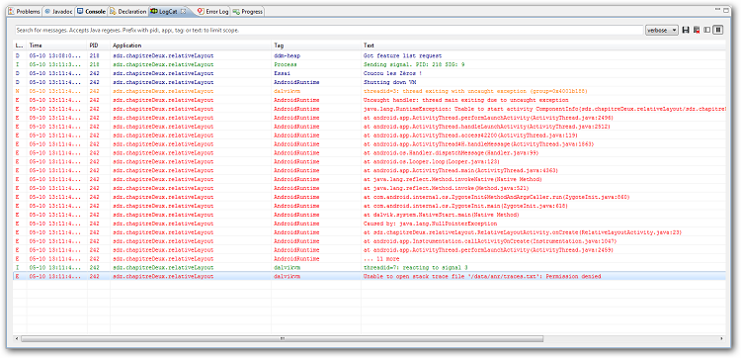
Déboguer une application Android(Logcat)
Par exemple avec le code :
Log.d("Essai", "Coucou les Zéros !");
TextView x = null;
x.setText("Va planter");
On obtient la figure suivante.

Slide 107
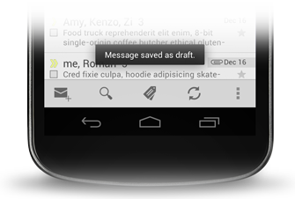
message « Toasts »
Un toast fournit un message simple de feedback, d'une opération dans un « popup » durant une période « timeout » définie
import android.widget.Toast;
import android.view.View;
makeText(Context,text,time);
LENGTH_SHORT
LENGTH_LONG
show();// pour afficher le message
Exemple: Toast.makeText(context, text, duration).show();
Changer la position de toast par la méthode:
setGravity(int, int, int)
Exemple: toast.setGravity(Gravity.TOP|Gravity.LEFT, 0, 0);

Slide 108
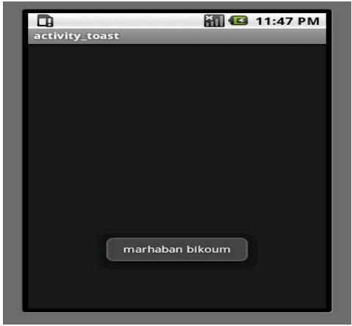
message « Toasts »: exemple
package com.exemple.myApplication;
import android.app.Activity;
import android.os.Bundle;
import android.widget.Toast;
import android.view.View;
public class myActivity extends Activity
{
@Override
public void onCreate(Bundle savedInstanceState)
{
super.onCreate(savedInstanceState);
setContentView(R.layout.main);
this.setTitle("activity_toast");
Toast.makeText(myActivity.this,"marhaban bikoum ",0).show();
}
}

Slide 109
Boites de dialogue
Dans le code de votre activité, il est nécessaire d’importer les API suivantes :
import android.app.AlertDialog;
import android.app.AlertDialog.Builder;
AlertDialog.Builder alertbuild = new AlertDialog.Builder(this);
alertbuild.setTitle("dialog title !");
alertbuild.setMessage("alert dialogue example!");
alertbuild.show();

